Slide 1
Описание бизнес-процессов научно-производственного комплекса «Омега»
Выполнили студенты группы M33051:
Юрпалов Сергей
Кошкин Михаил
Верещагин Андрей
Семёнов Роман

Slide 2
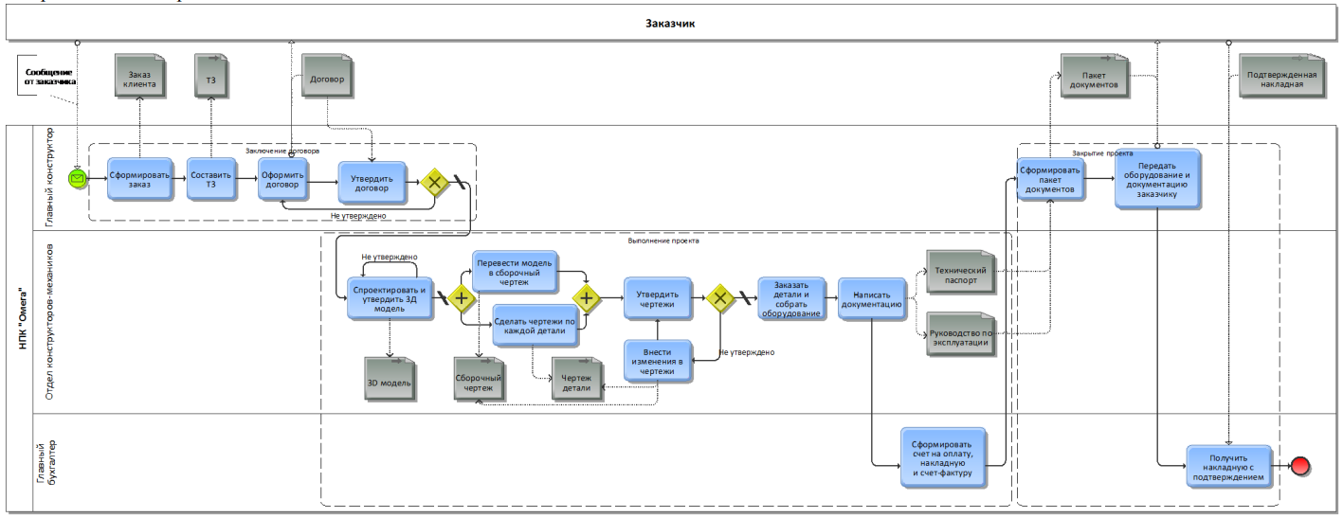
Общая диаграмма бизнес-процессов
Процесс заключения договора
Процесс выполнения проекта ▸ Подпроцесс заказа деталей по чертежам
Процесс закрытия проекта

Slide 3
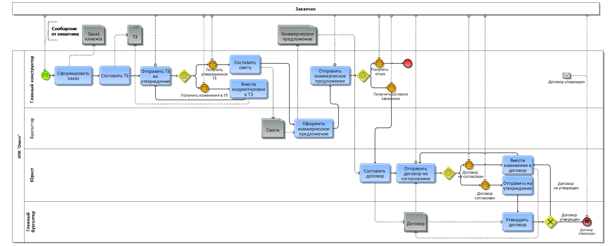
Процесс заключения договора
Диаграмма процесса заключения договора

Slide 4
Процесс заключения договора
Процесс включает в себя следующие операции, нуждающиеся в оптимизации:
Формирование заказа - операция не автоматизирована, сложно отслеживать заказы, необходимо автоматизировать операцию в системе.
Формирование и утверждение технического задания - операция не автоматизирована, утверждение происходит на бумаге, занимает достаточно длительное время, необходимо автоматизировать операцию в системе.
Оформление коммерческого предложения - операция частично автоматизирована в системе "1С: Бухгалтерия" и требует автоматизации в системе.
Оформление, согласование и утверждение договора - операция частично автоматизирована в системе "1С: Бухгалтерия" и требует автоматизации в системе.

Slide 5
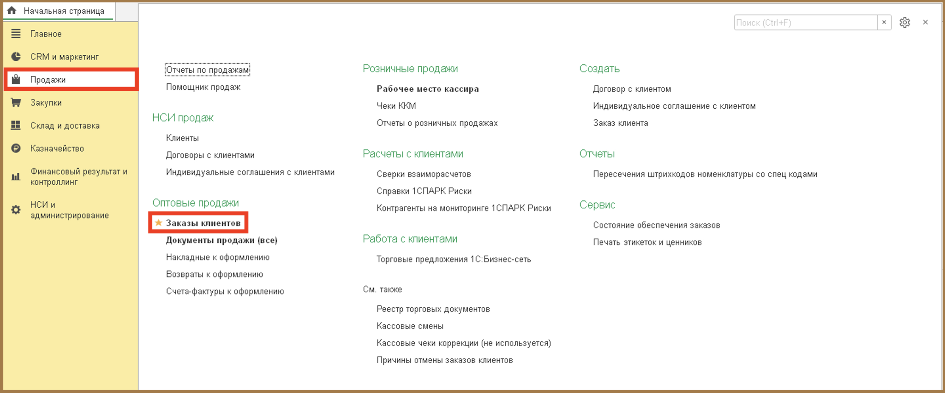
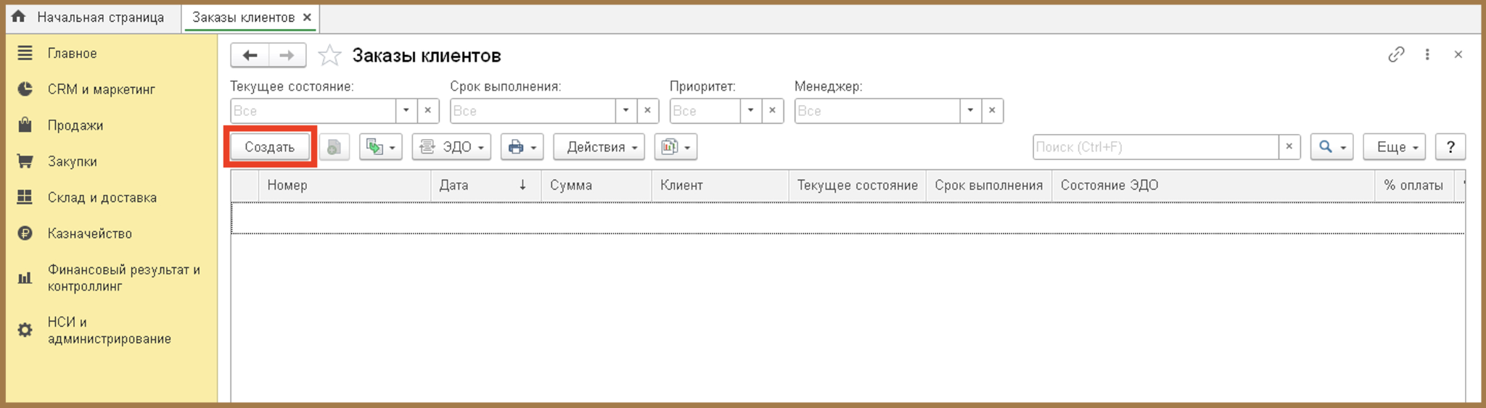
Процесс заключения договора
Формирования заказа →
Документ “Заказ клиента”

Slide 6
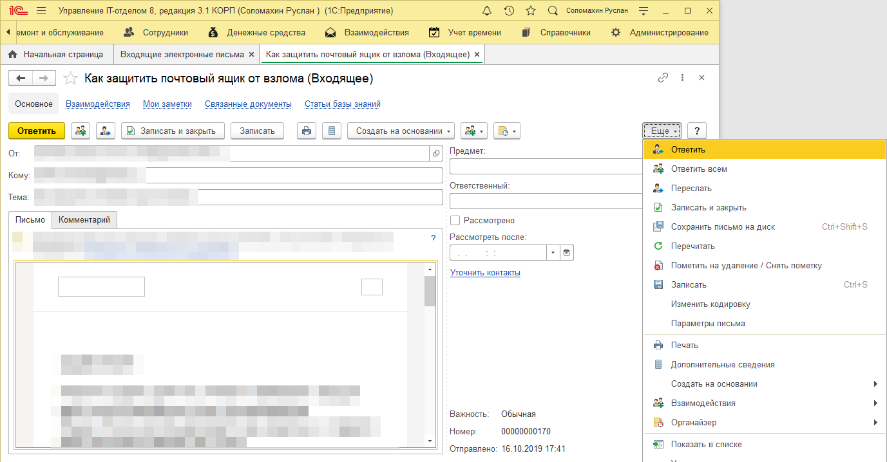
Процесс заключения договора
Формирование и утверждение технического задания → Документ “Электронное письмо исходящее”

Slide 7
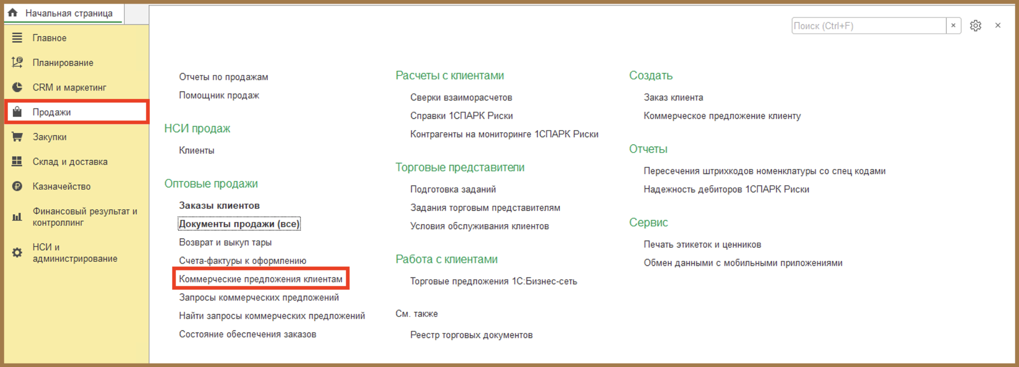
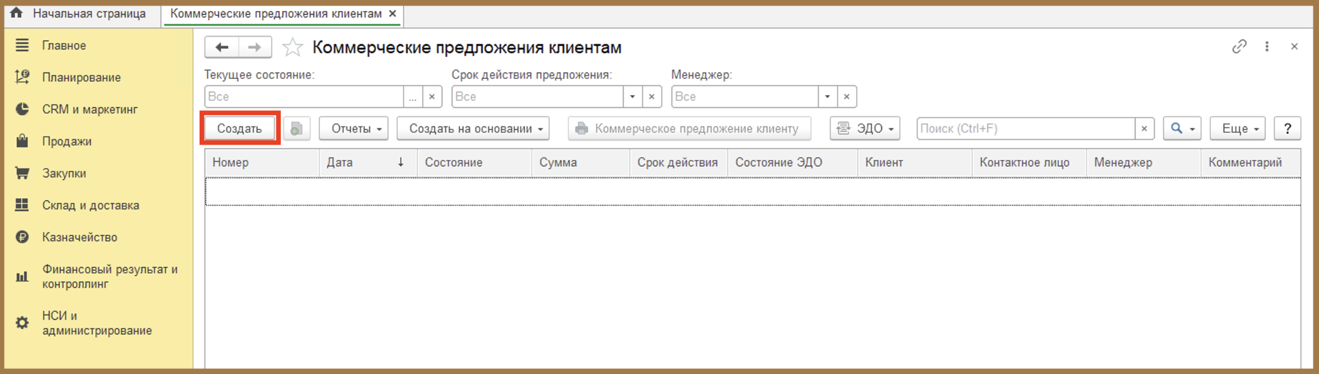
Процесс заключения договора
Оформление коммерческого предложения → Документ "Коммерческие предложения" → 1С: Бухгалтерия

Slide 8
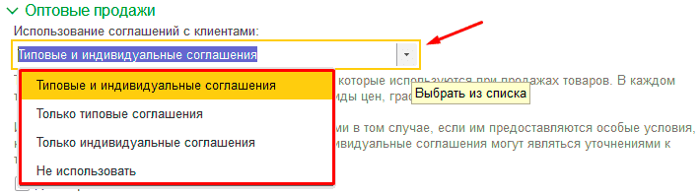
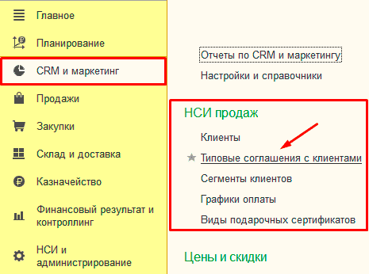
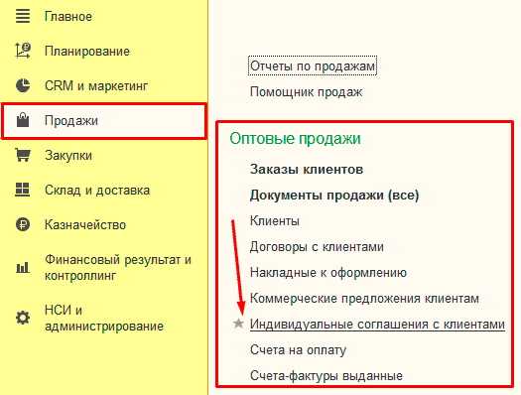
Процесс заключения договора
Оформление, согласование и утверждение договора → Документ “Индивидуальное соглашение с клиентом”

Slide 9
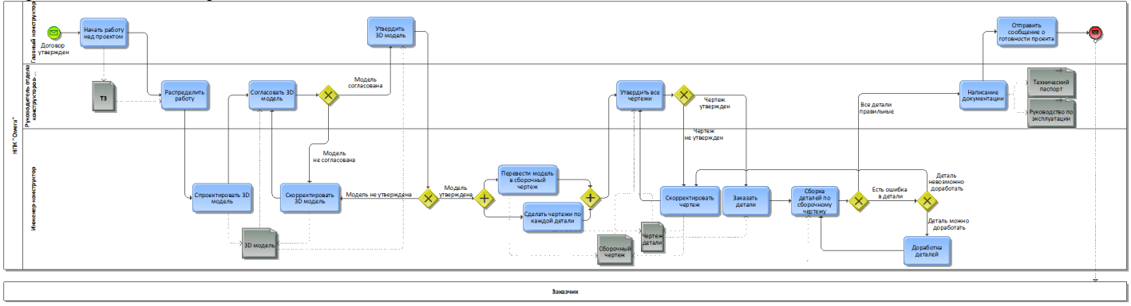
Процесс выполнения проекта
Диаграмма процесса выполнения проекта

Slide 10
Процесс выполнения проекта
Процесс включает в себя следующие операции, нуждающиеся в автоматизации:
Согласование и утверждение 3D модели - операция не автоматизирована, согласовываются и утверждаются печатные версии модели, необходимо автоматизировать операции в системе, для этого необходима интеграция с системой SolidWorks.
Утверждение всех чертежей - операция не автоматизирована, согласовываются и утверждаются печатные версии чертежей, необходимо автоматизировать операции в системе, для этого необходима интеграция с системой КОМПАС.
Сборка изделия - инженеры-конструкторы собирают изделие по сборочному чертежу. Если деталь не подходит, она дорабатывается вручную на месте. Очевидно, средствами 1С невозможно автоматизировать процесс сборки, но можно упростить документооборот, связанный с ней.

Slide 11
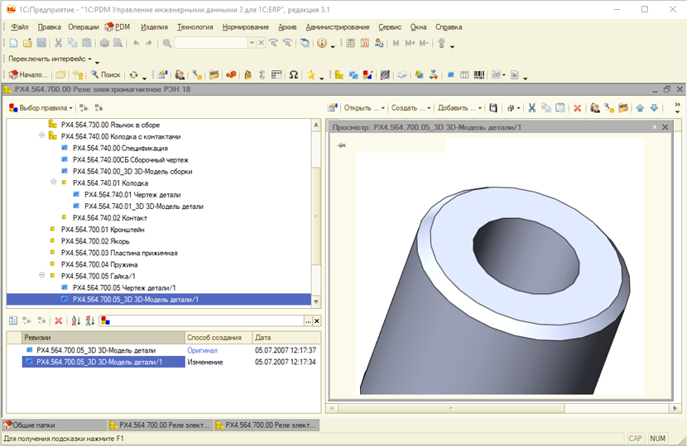
Процесс выполнения проекта
Согласование и утверждение 3D модели → 1С:PDM Управление инженерными делами или 1C:ERP+PM Управление проектной организацией

Slide 12
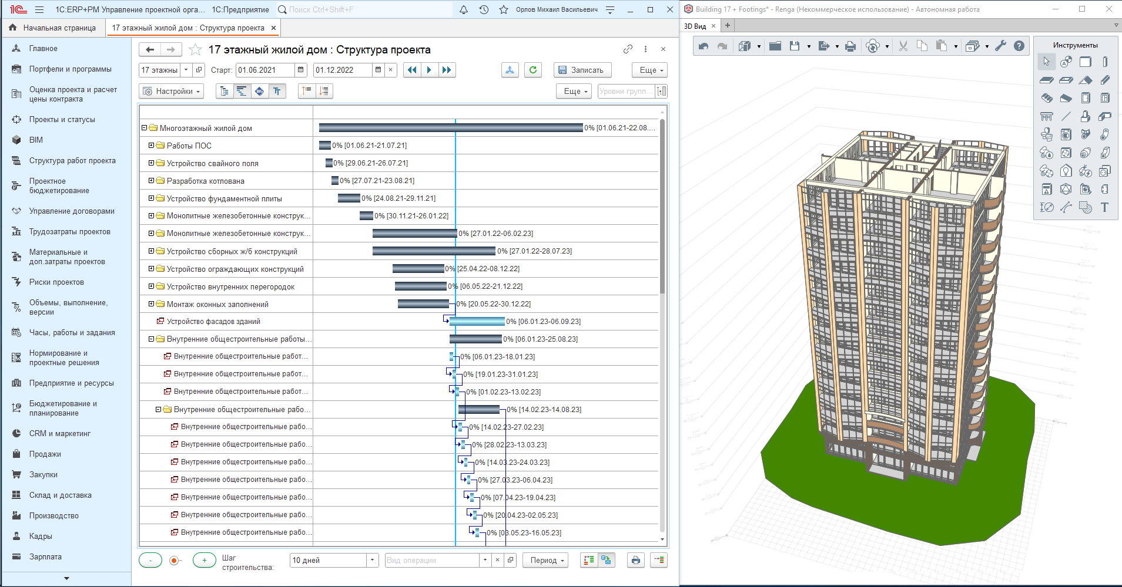
Процесс выполнения проекта
Утверждение всех чертежей → 1С:PDM Управление инженерными делами или 1C:ERP+PM Управление проектной организацией

Slide 13
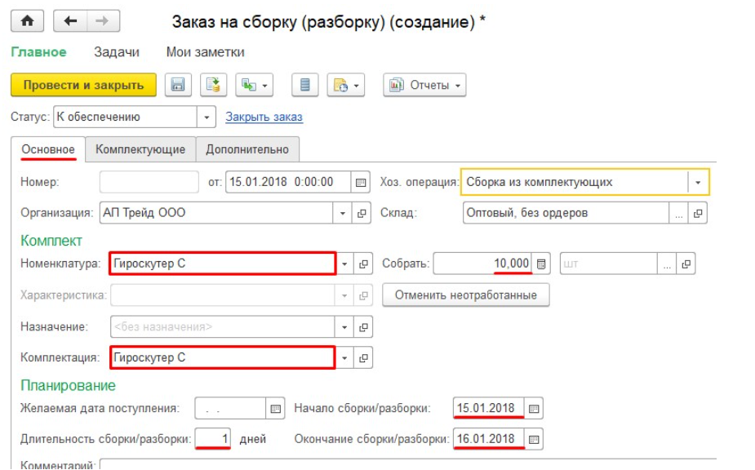
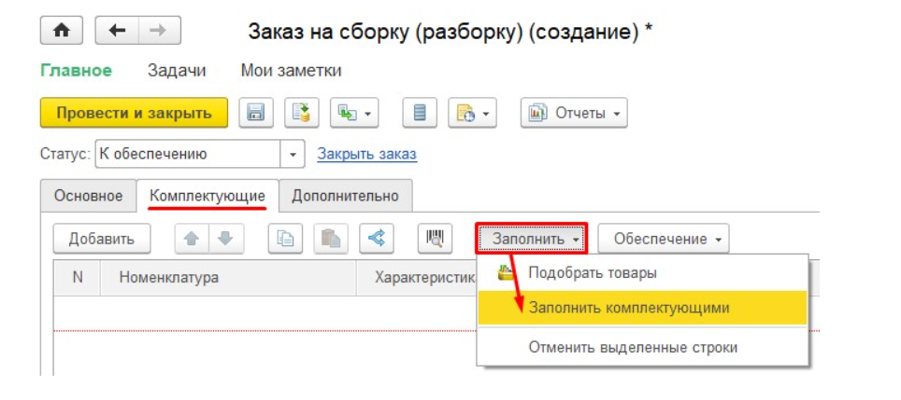
Процесс выполнения проекта
Сборка изделия →
Документ “Заказ на сборку”

Slide 14
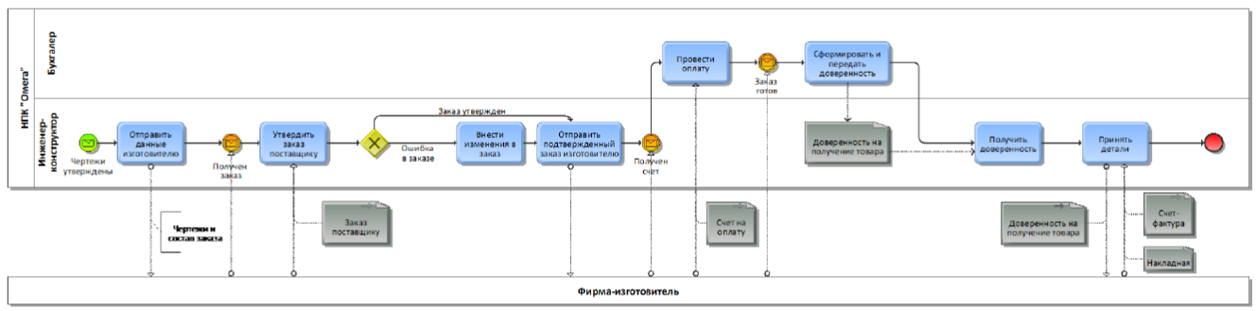
Подпроцесс заказа деталей по чертежам
Диаграмма подпроцесса заказа деталей по чертежам

Slide 15
Подпроцесс заказа деталей по чертежам
Процесс включает в себя следующие операции, нуждающиеся в автоматизации:
Утверждение заказа деталей - требуется наладить хранение и отслеживаемость заказов, необходима автоматизация операции.
Формирование доверенности на получение товаров - операция не автоматизирована, форма доверенности печатается и заполняется вручную, в связи с этим допускаются ошибки в заполнении доверенности, портятся бланки. Необходимо автоматизировать процесс.
Получение деталей - инженер проверяет наличие всех деталей и отдает доверенность на получение товаров поставщику. Счет-фактура и накладная передаются в бухгалтерию без использования электронных ресурсов. Операции не автоматизированы, требуется автоматизации операций и интеграция с «1С: Бухгалтерия».

Slide 16
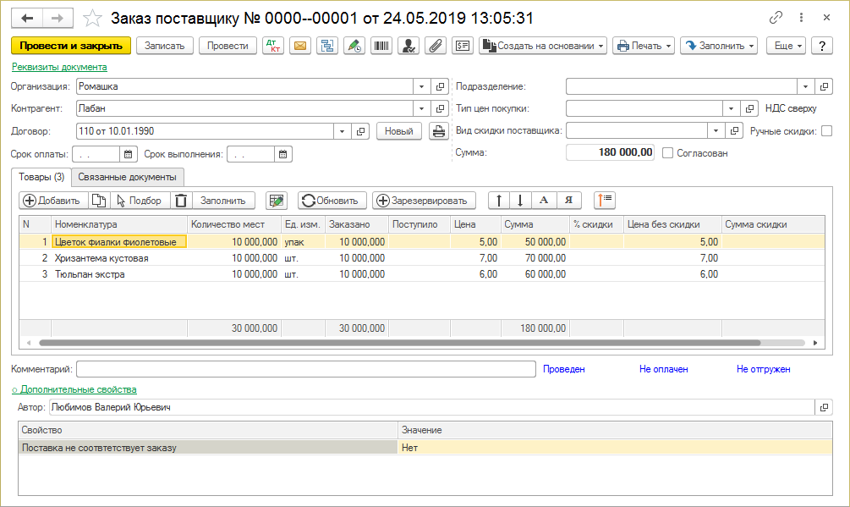
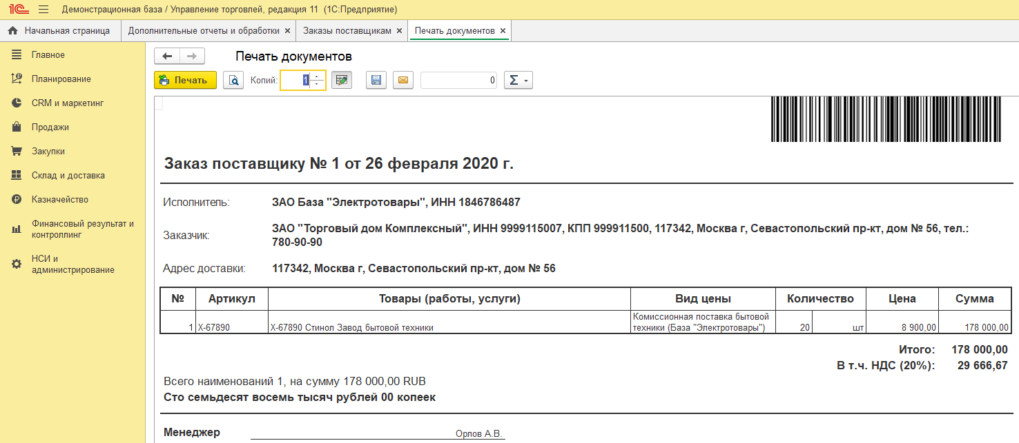
Подпроцесс заказа деталей по чертежам
Утверждение заказа деталей → Документ "Заказ поставщику"

Slide 17
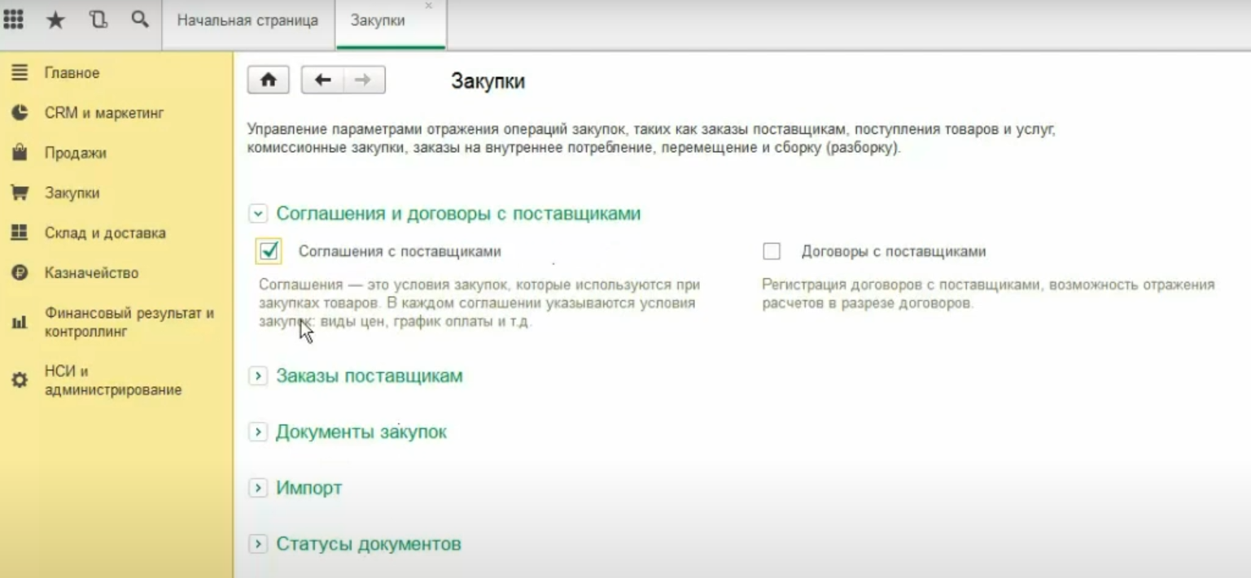
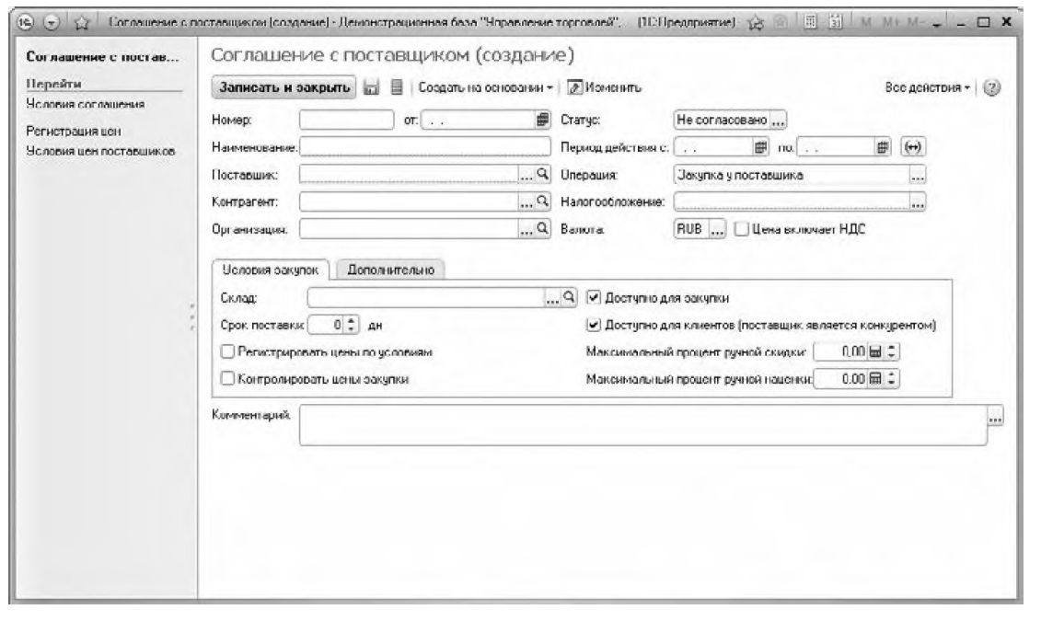
Подпроцесс заказа деталей по чертежам
Формирование доверенности на получение товаров → Документ “Соглашение с поставщиком”

Slide 18
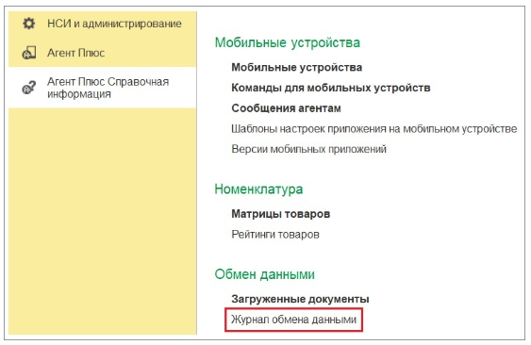
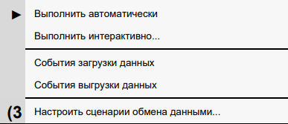
Подпроцесс заказа деталей по чертежам
Получение деталей → 1С:Бухгалтерия → Журнал Обмена данными → Меню Выполнение обмена данными

Slide 19
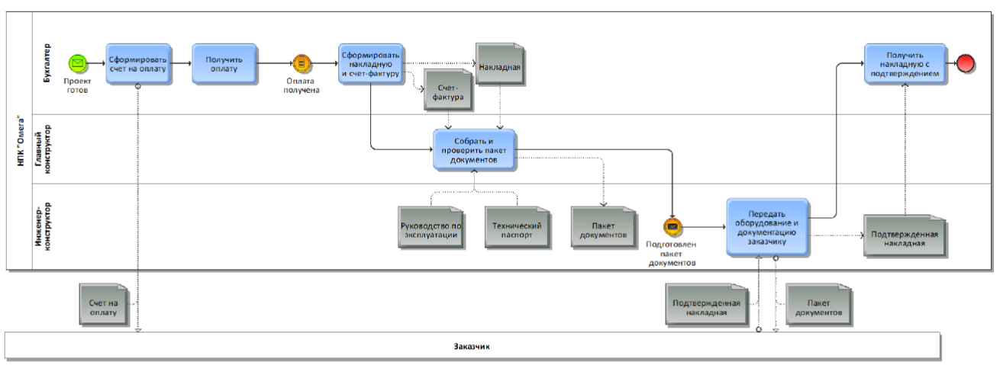
Процесс закрытия проекта
Диаграмма подпроцесса заказа деталей по чертежам

Slide 20
Процесс закрытия проекта
Процесс включает в себя следующие операции, нуждающиеся в автоматизации:
Формирование счета на оплату - Бухгалтер формирует счет на оплату и отправляет его заказчику. Операция частично автоматизирована в системе «1С: Бухгалтерия» и требует автоматизации в системе.
Формирование счет-фактуры и накладной - Бухгалтер формирует счет-фактуру и накладную, передает их главному конструктору. Операция частично автоматизирована в системе «1С: Бухгалтерия» и требует автоматизации в системе.
Получение накладной - инженер, сопровождающий оборудование, забирает подтвержденную накладную и передает ее в бухгалтерию. Операция не автоматизирована, требуется автоматизация и интеграция с «1С: Бухгалтерия».

Slide 21
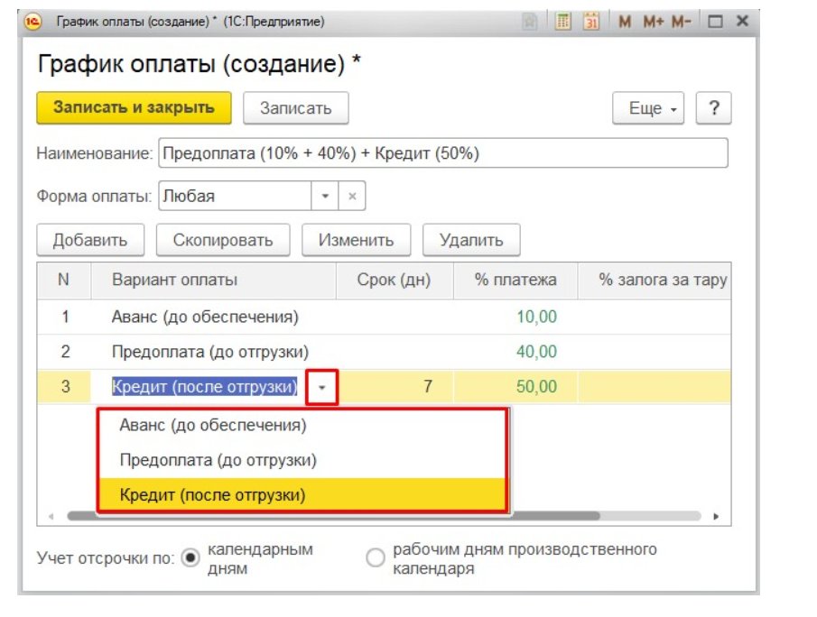
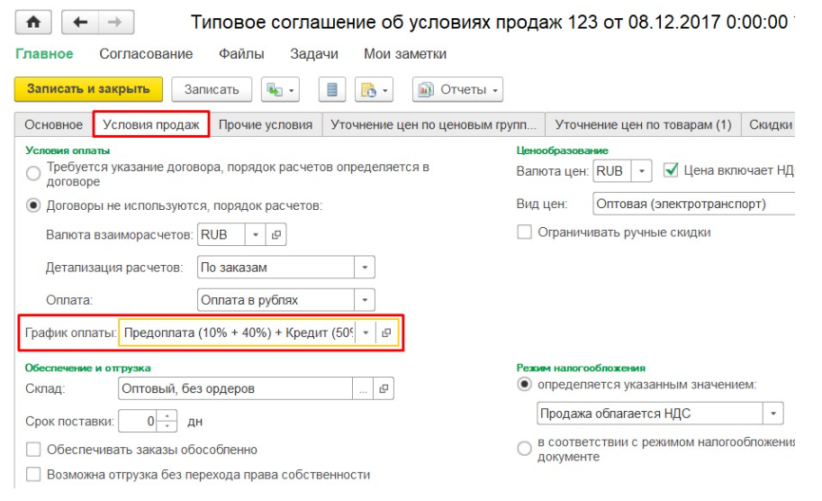
Процесс закрытия проекта
Формирование счета на оплату → График оплаты / платежа → Типовое соглашение об условиях продаж

Slide 22
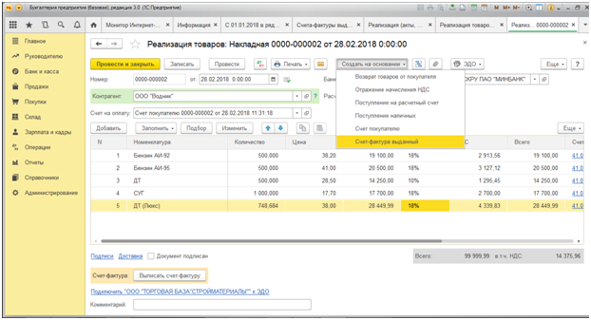
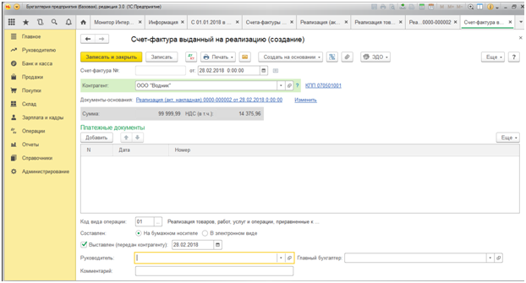
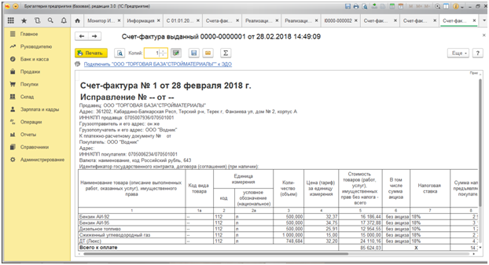
Процесс закрытия проекта
Формирование счёт-фактуры и накладной →
Документ “Счёт-фактура” →
1С: Бухгалтерия

Slide 23
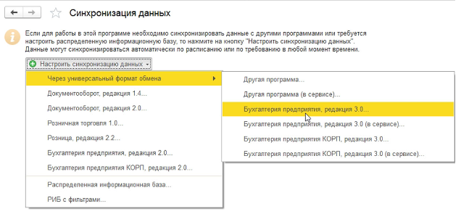
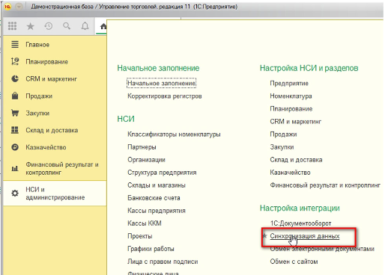
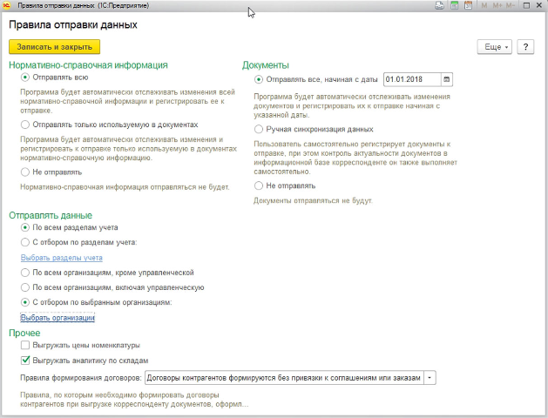
Процесс закрытия проекта
Получение накладной →
1С: Бухгалтерия

Slide 24
Источники
Гладкий А.А. 1С: Управление торговлей 8.2 (Настройка, конфигурирование и администрирование)
Селищев Н.В. 1С Предприятие 8.2. Управление торговлей

Slide 25
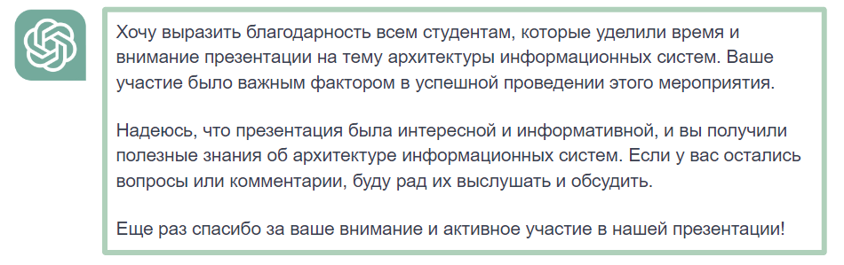
Спасибо за внимание!

